Slide 1
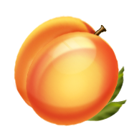
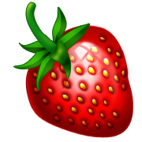
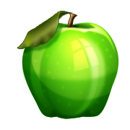

아이들이 좋아하는 과일
맛있다
복숭아
딸기
파인애플
사과
수박
포도
배
바나나
먹기 힘들다
먹기 쉽다
오렌지
그레이프후르츠
토마토
석류
레몬
맛없다

